Slide 1

স্বাগতম

Slide 2
পরিচিতি
শিক্ষক পরিচিতি
উম্মে কুলসুম
সহকারী শিক্ষক
লেংড়ার বাজার আলিম মাদ্রাসা
মুক্তাগাছা,ময়মনসিংহ
পাঠ পরিচিতি
শ্রেণি: ৬ষ্ঠ
বিষয়: তথ্য ও যোগাযোগ প্রযুক্তি
অধ্যায়: ১ম
সময়: ৫০ মিনিট
তারিখঃ১২-০১-২০২০

Slide 3
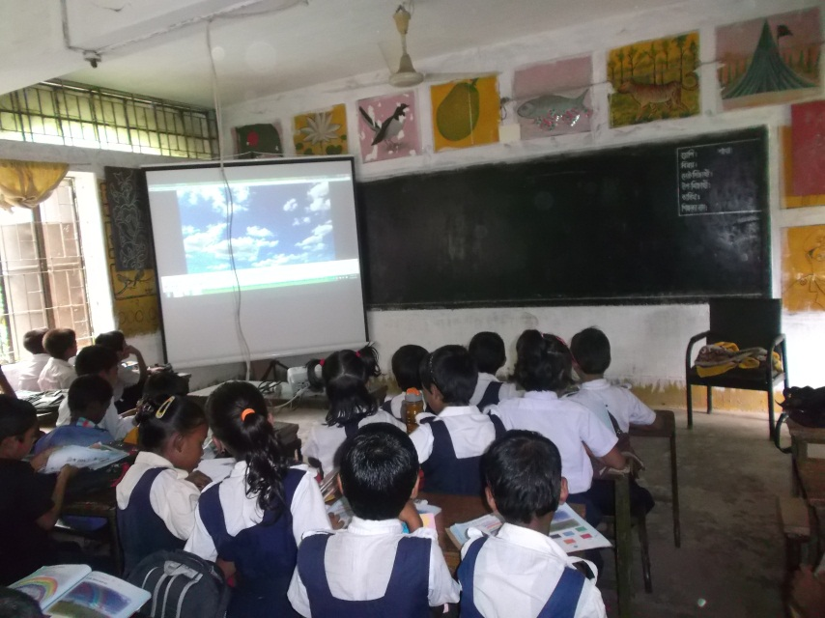
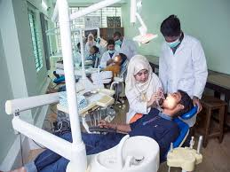
পাঠের শি্রোনাম
তথ্য ও যোগাযোগ প্রযুক্তির ব্যবহার
মাল্টিমিডিয়া ক্লাস রুম
চিকিৎসা

Slide 4
শিখনফল
এই পাঠ শেষে শিক্ষার্থীরা...
১। শিক্ষাক্ষেত্রে তথ্য ও যোগাযোগ প্রযুক্তির ব্যবহার
বর্ণনা করতে পারবে।
২। চিকিৎসা ক্ষেত্রে তথ্য ও যোগাযোগ প্রযুক্তির
ব্যবহার বর্ণনা করতে পারবে।
৩। বিজ্ঞান ও গবেষণার ক্ষেত্রে তথ্য ও যোগাযোগ
প্রযুক্তির গুরুত্ব উল্লেখ করতে পারবে।
৪। কৃষি, পরিবেশ ও আবহাওয়া সম্পর্কে তথ্য প্রদানে
তথ্য ও যোগাযোগ প্রযুক্তির ভূমিকা বর্ণনা করতে পারবে।

Slide 5
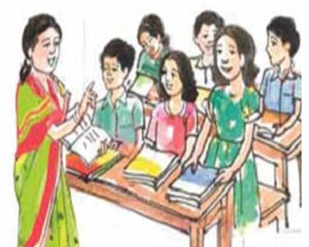
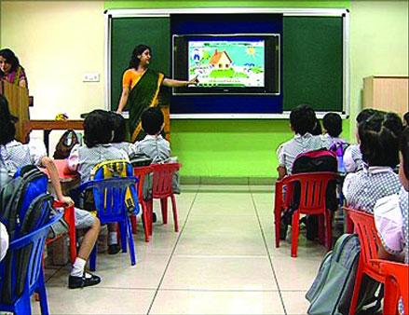
শিক্ষায়তথ্যযোগাযোগপ্রযুক্তির
ব্যবহার করে
ছবিগুলোতে পাঠদানের কী পার্থক্য দেখতে পাচ্ছ?
গতানুগতিক পাঠদান
মাল্টিমিডিয়ার মাধ্যমে পাঠদান

Slide 6

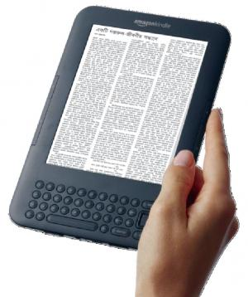

শিক্ষায় তথ্য ও যোগাযোগ প্রযুক্তি
ই-বুকে কয়েক হাজার বই রাখা যায়
অনলাইন পরীক্ষা

Slide 7

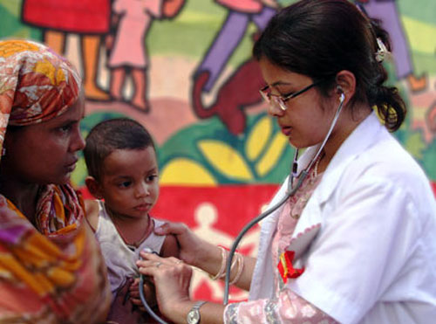
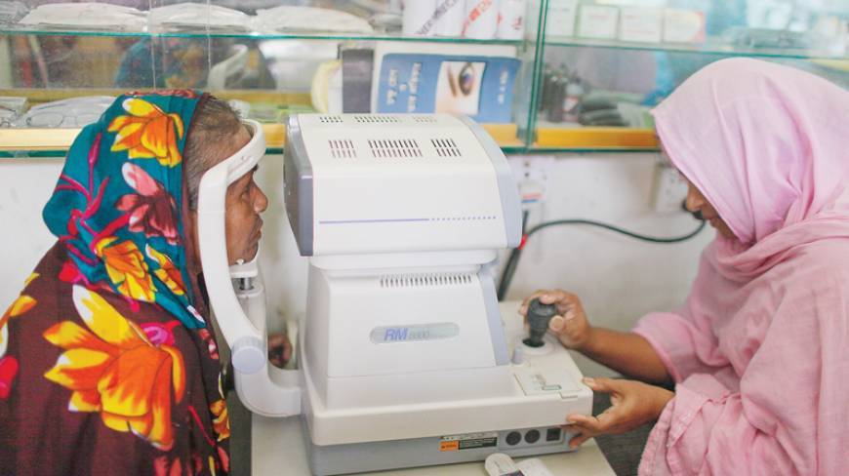
চিকিৎসায় তথ্য ও যোগাযোগ প্রযুক্তি
গতানুগতিক
চিকিৎসা
প্রযুক্তির মাধ্যমে চিকিৎসা

Slide 8

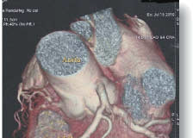
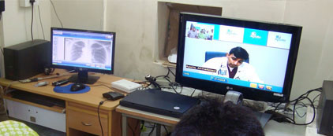
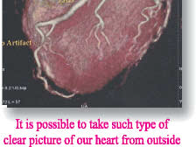
চিকিৎসায় তথ্য ও যোগাযোগ প্রযুক্তি
শরীরের বাইরে থেকে শরীরের ভিতরের হৃৎপিন্ডের এরকম নিখুঁত ছবি তোলা সম্ভব
টেলিমেডিসিন কক্ষ

Slide 9
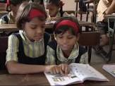
জোড়ায় কাজ
চিকিৎসা ক্ষেত্রে কোথায় তথ্য ও যোগাযোগ প্রযুক্তি ব্যবহৃত হচ্ছে লেখ।

Slide 10
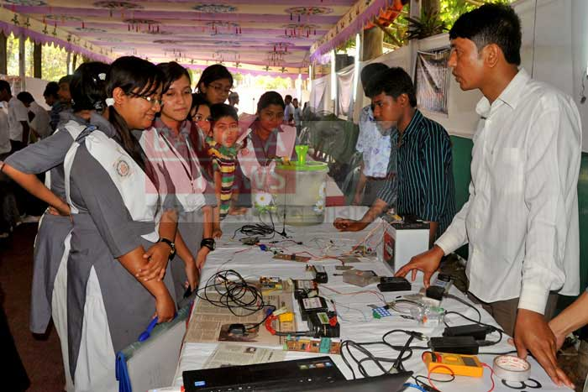
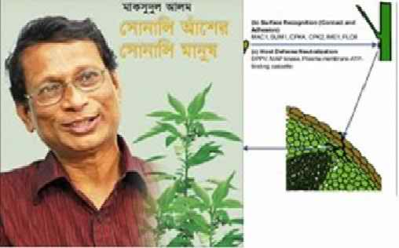
বিজ্ঞান ও গবেষণায় তথ্য ও যোগাযোগ প্রযুক্তি
বিজ্ঞান ও গবেষণার কাজকে সহজ করেছে
আমাদের দেশের বিজ্ঞানীরা পাটের জিনোম বের করেছিল

Slide 11
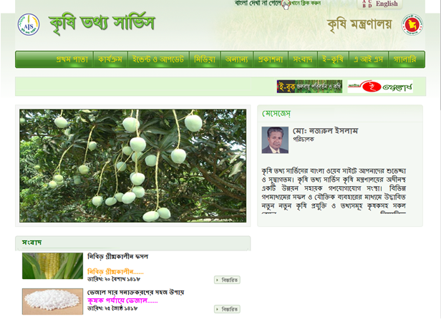
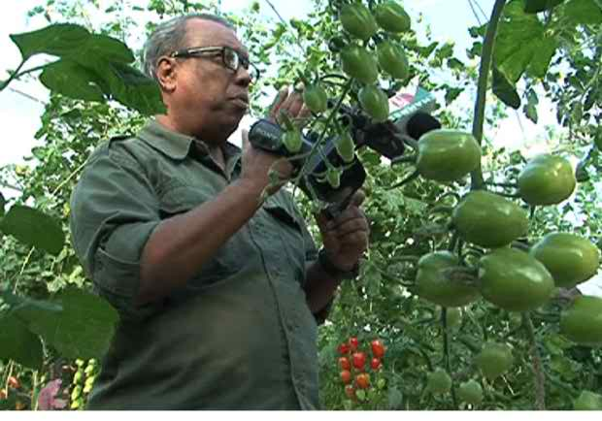
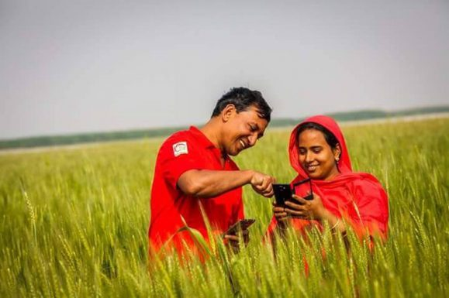
কৃষিতে তথ্য ও যোগাযোগ প্রযুক্তি
কৃষি বিষায়ক অনুষ্ঠান
ইন্টারনেটে কৃষির উপর ওয়েব সাইট
মোবাইল ফোনে কৃষি সম্যার
সমাধান

Slide 12
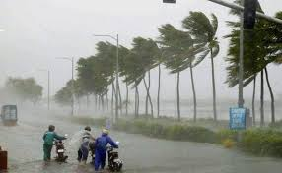

পরিবেশ আর আবহাওয়া জানতে তথ্য ও যোগাযোগ প্রযুক্তি
ঘুর্নিঝড়ের সময় দেশে প্রায় লক্ষ লোক মারা গেছে।
বর্তমানে আগেই ঘূর্ণিঝড়ের পূর্বাভাস পাওয়া যায়।

Slide 13

দলগত কাজ
শিক্ষায় আর কোন কোন ক্ষেত্রে তথ্য ও যোগাযোগ প্রযুক্তি ব্যবহার করা যায় তার একটি তালিকা তৈরি কর।

Slide 14
প্রযুক্তি ব্যবহার করে আর কি কি কাজ করা যায়
১। অনলাইনশিক্ষকের সাথে
যোগাযোগ করা যায়।
৩। বিভিন্ন অনলাইন ভিত্তিক পরীক্ষা দেওয়া যায়।
৪। বিভিন্ন বই ডাউনলোড করা যায়।
৫। অনলাইনে আর ও ভিবিন্ন তথ্য যানা যায় ।

Slide 15
ই-বুক
টেলিমে
ডিসিন
নতুন শিখলাম
জিনোম
গবেষণা

Slide 16
মূল্যায়ন
১. ই-বুকে কতগুলো বই থাকে ?
২. টেলিমেডিসিন বলতে কী বোঝায়?
৩. মাল্টিমিডিয়ার আভিধানিক রূপ কী?
৪. আমাদের দেশের বিজ্ঞানীরা পাটের কী আবিষ্কার
করতে আইসিটি- ব্যবহার করেছিলেন?

Slide 17
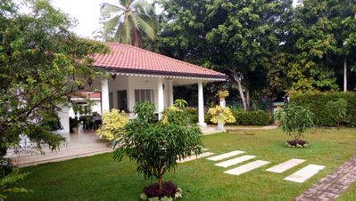
বাড়ির কাজ
তথ্য ও যোগাযোগ প্রযুক্তি
ব্যবহারের উপর একটি ছোট প্রবন্ধ লিখ।

Slide 18

ধন্যবাদ

